Slide 1
Нестандартные подходы к организации проектной деятельности обучающихся.
Учитель математики ГБОУ школы № 100 Калининского района
Хлесткова Ольга Борисовна

Slide 2
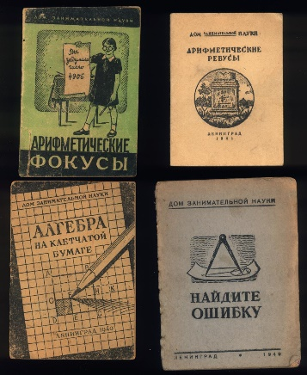
книжечка размером с ладошку

Slide 3
Идея проекта
Создать свою серию познавательных книжек о физике и математике, в которых простым языком в сжатом виде ребята могут получить информацию об этих сложных школьных предметах.
Мнемонические правила для запоминания формул и правил
Мемы в физике/математике

Slide 4
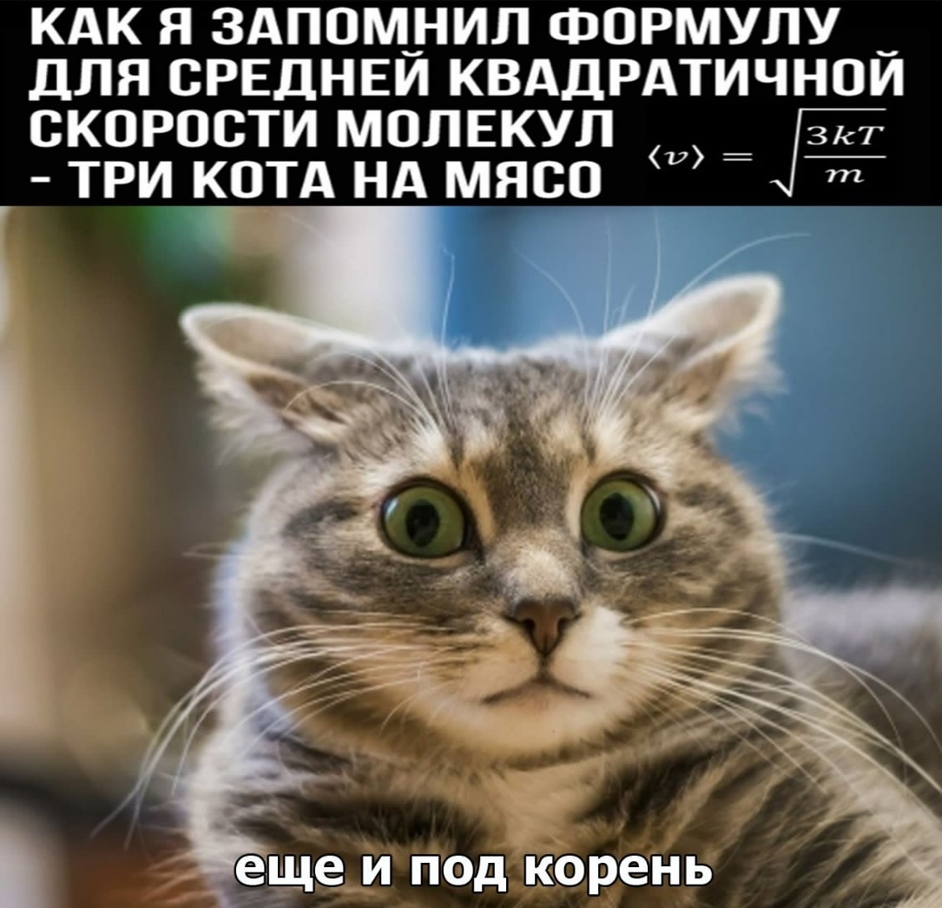
Мнемоническое правило (физика)

Slide 5
Мнемоническое правило (математика)
Правило для запоминания распределительного свойства
a(b + c) = ab + ac
a – гость, b и c – хозяева, которые сидят в доме (в скобках).
Когда гость заходит в дом, он должен поздороваться со всеми: с одним хозяином и со вторым (то есть, сначала a «здоровается» с b, потом a «здоровается» c с).
Здоровается, то есть, - умножается.

Slide 6
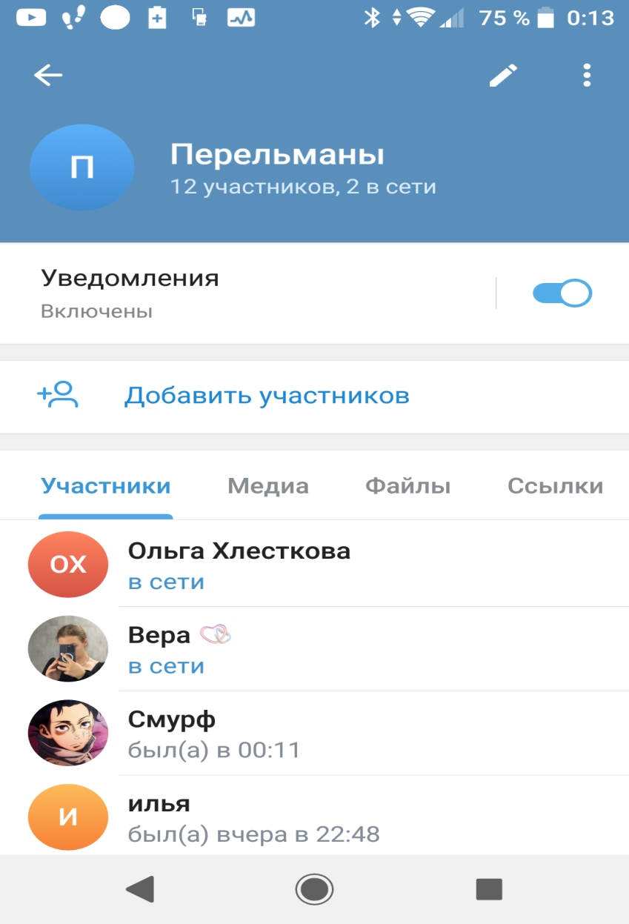
Организация работы над проектом

Slide 7
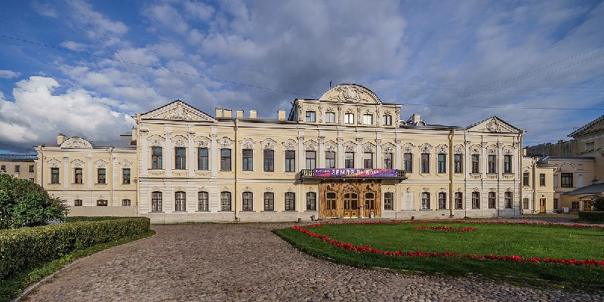
Дом занимательной науки

Slide 8

СПАСИБО ЗА ВНИМАНИЕ

